Slide 1
Bevezetés a PowerShell használatába (feladat megoldásokkal)

Slide 2
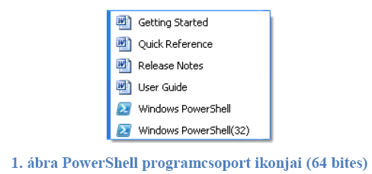
Mi is a Powershell?
Új szkriptvezérelt parancssori eszköz a Windowsban
Letölthető – nem része a Windowsnak
http://www.microsoft.com/powershell
Programozási, vezérlési felület
Objektum központú

Slide 3
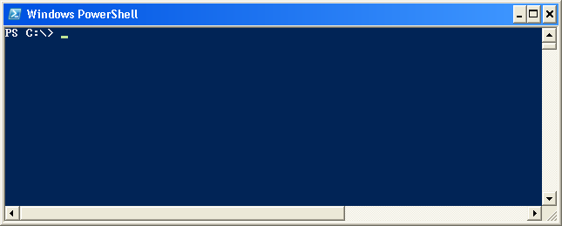
Alapok
NEM kis- és nagybetű érzékeny
Biztonsági szempontból nem lehet a ps1 kiterjesztéshez hozzárendelni a PowerShell-beli végrehajtást, el kell indítani a scriptet

Slide 4
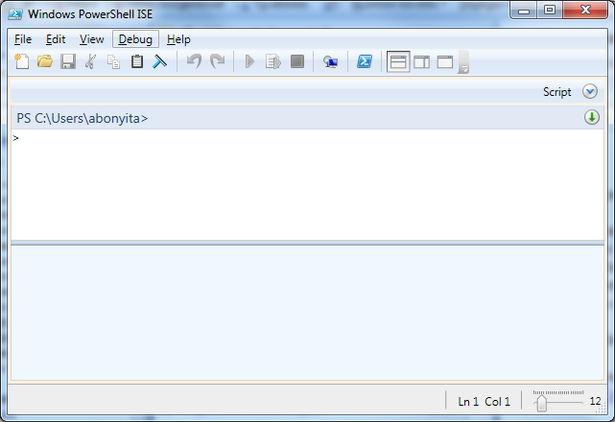
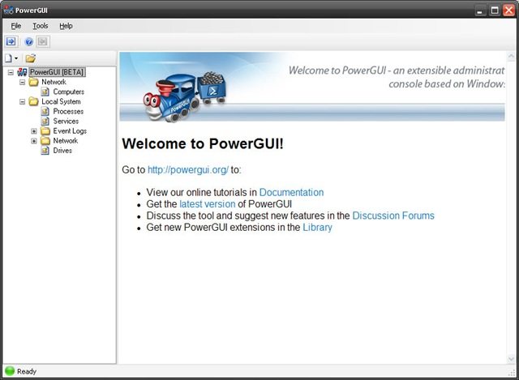
Powershell GUI-k

Slide 5
DOS parancsok
A DOS parancsok egy része működik, de nem minden kapcsoló használható (aliasként van megadva)
Pl. dir működik, de a dir /s nem
Mi van helyette?
Help dir, vagy man dir megmondja

Slide 6
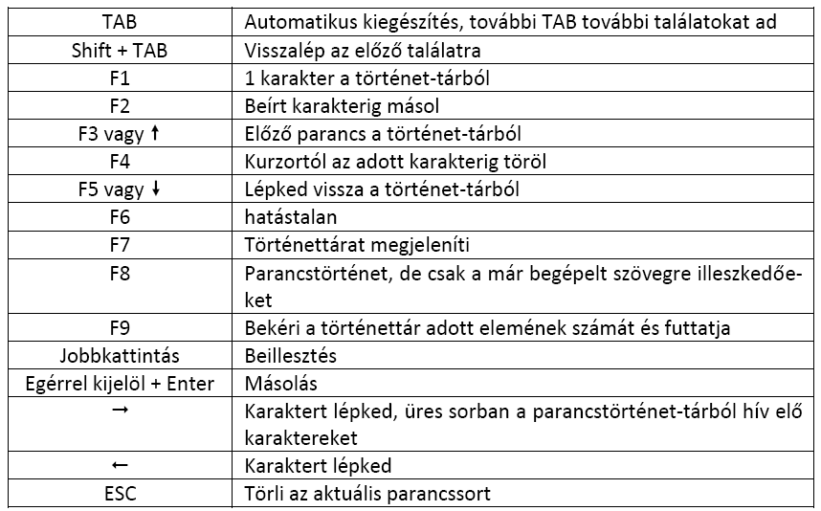
Gyorsbillentyűk, beállítások

Slide 7
Alapok
„Hello világ”
kiírja a szöveget
Több parancs egymás után pontosvesszővel
"Első utasítás"; 1+3; "Vége"
Számológépként használható
Működik: +,*,/,%
mértékegységek: kb, mb, gb
képernyőtörlés: cls, clear, clear-host

Slide 8
Példa
Írjuk ki a következőt úgy, hogy a KB,MB,GB mértékegységeket használjuk!
1 KB = 1024 bájt
1 MB = 1048576 bájt
1 GB = 1073741824 bájt
1MB+1024KB = 2097152 bájt
clear-host
"1 KB = " + 1KB + " bájt"
"1 MB = " + 1MB + " bájt"
"1 GB = " + 1GB + " bájt"
"1MB+1024KB = " + (1MB+1024KB) + " bájt"

Slide 9
Szkript készítés
Ps1 kiterjesztés
A futtatáshoz be kell állítani:
Set-ExecutionPolicy –ExecutionPolicy RemoteSigned
Futtatás módja:
Lépjünk be az aktuális könyvtárba, majd futtassuk a szkriptet .\szkriptnév.ps1 módon.
Notes:
Plusz feladat: Írjuk ki a MS által készített processzek listáját

Slide 10
Példaállományok letöltése
Az órához kapcsolódó weblapról töltsük le a példaállományokat és a prezentációt a scriptek kipróbálásához.
Futtassuk le a batch\masodfoku.ps1 állományt! (.\masodfoku.ps1)
Nézzünk bele a kódba

Slide 11
PS parancsok felépítése
Parancsnév ige-főnév
Paraméter
Argumentum
. Get-Command –commandtype function

Slide 12
Help használata
HELP
Get-Help
(get-h + TAB) kiegészíti
Get-Help about*
összefoglalók listája
get-help *-service
-service végződésű parancsok
Help about_escape_character
Konkrét parancs súgója

Slide 13
Help használata
Get-Command
parancsok és más elemek (providerek, függvények)
Paraméterek:
-? //súgó a parancsról
-Detailed //részletes súgó
-Example // példák
-Full // részletes megjelenítés, példákkal
-verb //ige megadása
-noun //főnév megadása
Használjuk a more-t a lapozáshoz. Get-Help Get-Command –full |more

Slide 14
Aliasok
Get-Alias
Alias nevek lekérdezése
Set-Alias „ujnev” parancs
Új alias beállítása
Példa:
set-alias kiir write-output
get-alias kiir
remove-Item alias:\kiir

Slide 15
Egyszerű parancsok (cmdlet)
PARANCSOK
Write-Host
kiírás
Write-Host „Üdvözlés” –ForeGroundColor Blue
Clear-Host vagy clear
Képernyőtörlés
Get-Date
Dátum-idő kiírása
Get-Content „fájlnév”
fájl tartalmának kilistázása (alias: gc)
Get-Childitem
aktuális könyvtár tartalma (alias: gci)
Get-Childitem „c:\konyvtar”
Get-ChildItem –recurse
Alkönyvtár tartalmakkal együtt
Get-ChildItem –Filter *.txt
csak a txt fájlokat listázza
help Get-ChildItem –example
Jól használható példákat ad

Slide 16
Példák
Az aktuális dátum:
2012. november 20. 16:57:36
clear-host
write-host "Az aktuális dátum:"
get-date
Az aktuális dátum: 2012.11.20. 16:58:34
clear-host
write-host "Az aktuális dátum:" (get-date)

Slide 17
Példák
A C:\windows mappa tartalma:
Directory: C:\windows
Mode LastWriteTime Length Name
---- ------------- ------ ----
d---- 2009.07.14. 7:32 addins
d---- 2009.07.14. 5:20 AppCompat
d---- 2011.10.12. 9:29 AppPatch
d-r-s 2011.11.21. 12:19 assembly
…
clear-host
write-host "A C:\windows mappa tartalma:"
get-childitem "c:\windows"

Slide 18
Példák
A C:\windows mappa tartalma (TXT állományok):
Directory: C:\windows
Mode LastWriteTime Length Name
---- ------------- ------ ----
-a--- 2011.10.11. 15:52 60468 ntbtlog.txt
clear-host
write-host "A C:\windows mappa tartalma (TXT állományok):"
get-childitem "c:\windows" -filter *.txt

Slide 19
Egyszerű parancsok (cmdlet)
Get-PsDrive
kiírja a meghajtókat. Akár a registrybe is be lehetne lépni
Copy-Item „fájlt” „fájlba”
másolás (alias:cpi)
New-Item –Path utvonal –ItemType Directory
új könyvtár létrehozása (alias: ni)
New-Item –Path utvonal –ItemType File
új fájl létrehozása
Remove-Item
Elem eltávolítása
Get-Location
path kiolvasása (alias:gl)
Set-Location –path „útvonal”
könyvtárra váltás (alias: sl), de a cd is működik

Slide 20
Egyszerű parancsok (cmdlet)
Push-Location útvonal
verembe teszi az aktuális könyvtárat és rááll az „útvonal”-ra (alias: pushd)
Pop-Location
a veremből kiolvassa az útvonalat és visszaállítja... (alias: popd)
Get-Process
Folyamatok lekérdezése (alias:gps)
Invoke-Item c:\Windows\Notepad.exe
elindítja az alkalmazást (alias: ii)
Stop-Process ID
process lelövése - kill

Slide 21
Paraméterek
Common paraméterek
-whatif
nem hajtja végre, csak megadja mit tenne
-confirm
Megerősítés kell a végrehajtáshoz

Slide 22
Gyakorlás 1. (Help használata szükséges lehet)
Készíts egy aliast folyamat néven, amely megmutatja a háttérben futó folyamatokat!
Készíts egy aliast cda néven, amely a c:\windows\system könyvtárba lép! (trükkös, kell hozzá a Help böngészése)
Kérdezd le a c:\windows könyvtárban lévő DLL kiterjesztésű állományok listáját.
set-alias folyamat gps
function sys {set-location c:\windows\system} set-alias cda sys
Get-ChildItem c:\windows -Filter *.dll

Slide 23
Gyakorlás 2. (Help használata szükséges lehet)
Írj egy olyan scriptet, amely létrehozza a következő alkönyvtárszerkezet, és a megfelelő mappákba az adott kiterjesztésű állományokat másolja a c:\windows mappából
C:\temp\fajlok
Program
Szoveg
exe
dll
ini
log
New-Item -Path c:\temp\fajlok -ItemType Directory
New-Item -Path c:\temp\fajlok\szoveg -ItemType Directory
New-Item -Path c:\temp\fajlok\program -ItemType Directory
New-Item -Path c:\temp\fajlok\szoveg\ini -ItemType Directory
New-Item -Path c:\temp\fajlok\szoveg\log -ItemType Directory
New-Item -Path c:\temp\fajlok\program\exe -ItemType Directory
New-Item -Path c:\temp\fajlok\program\dll -ItemType Directory
Copy-Item c:\windows\*.ini c:\temp\fajlok\szoveg\ini
Copy-Item c:\windows\*.log c:\temp\fajlok\szoveg\log
Copy-Item c:\windows\*.exe c:\temp\fajlok\program\exe
Copy-Item c:\windows\*.dll c:\temp\fajlok\program\dll

Slide 24
Gyakorlás 3. (Help használata szükséges lehet)
Írj egy olyan scriptet a Push-Location és pop-location parancs segítségével, amely az imént létrehozott mappaszerkezetben belép a c:\temp\fajlok\szoveg\txt könyvtárba, majd szintenként feljebb lép (négyszer) és kiírja az aktuális könyvtár tartalmát.
Push-Location -path c:\
Push-Location -path c:\temp\
Push-Location -path c:\temp\fajlok\
Push-Location -path c:\temp\fajlok\szoveg\
Push-Location -path c:\temp\fajlok\szoveg\txt\
dir
pop-location
dir
pop-location
dir
pop-location
dir
pop-location

Slide 25
Csővezeték (Pipe)
CSOVEZETEK
Get-Childitem|Out-file fajlnev
aktuális könyvtár tartalma fájlba
Get-Childitem|Get-Member
objektumok feltérképezése
NEM SZTRING-et ad át
Get-ChildItem „fájlnév” | Get-Member
egy fájl adatait tartalmazó objektum tagjai
(Get-ChildItem „fájlnév”).FullName
fájl neve útvonallal
Get-Childitem| Format-Table –Autosize

Slide 26
Gyakorlás (pipe) 1.
A c:\windows könyvtár tartalmát (alkönyvtárakkal együtt) irányítsd át a c:\temp\fajlok.txt állományba.
Írasd ki a képernyőre az így létrejött állomány méretét.
... létrehozásának idejét
… attribútumait
get-childitem c:\windows -recurse |out-file c:\temp\fajlok.txt
(get-childitem c:\temp\fajlok.txt).length
(get-childitem c:\temp\fajlok.txt).creationtime
(get-childitem c:\temp\fajlok.txt).attributes

Slide 27
Csővezeték (pipe)
Get-ChildItem | Where {$_.Length –gt 100}
100-nál hosszabb fájlokat listázza ki $_ a csővezetékből érkező objektum
Lehet rövidíteni a where-t ?-el.
Get-ChildItem | ? {$_.Length -gt 100}
Get-ChildItem | Where {$_.Extension –eq „.txt”}
txt fájlokat listázza
Get-Childitem| Sort-Object –Property LastWriteTime –Descending
Kilistázza a könyvtárat csökkenő sorrendben utolsó írás ideje szerint
Get-Process | Format-List –Property Name, Id
a processzeket listázza, csak az ID-t és nevet
Get-Process |Format-table –AutoSize
táblázatos formában írja ki

Slide 28
Csővezeték (pipe)
Get-Process| Where-Object {$_.ProcessName –lt „Nev”}
szűrés, $_ csővezetéken érkező objektum, operátorok használhatók (-lt, -eq, gt , %, /, -match)
Feladat: a processzeket állítsuk sorba a CPU szerint, szűrjük le a name és cpu tulajdonságra és tábla formába írjuk ki
Get-Process| Sort-Object -Property CPU| select-Object -Property Name, Cpu | Format-Table -AutoSize

Slide 29
Gyakorlás (pipe) 2.
A c:\windows könyvtárból kérd le azon állományok listáját, amelyek nagyobbak, mint 10.000.000 byte és irányítsd át a c:\temp\nagyobb10.txt állományba.
A c:windows könyvtárból kérd le azon állományok listáját, amelyek 2012\. január 1-je után lettek létrehozva.
A c:\windows könyvtárból kérd le azon állományok listáját, amelyek 2012. január 1-je után lettek létrehozva. Az eredmény a létrehozás dátuma szerint csökkenő sorrendben jelenjen meg.
Get-ChildItem c:\windows -recurse | Where {$_.Length -gt 10000000} | out-file c:\temp\nagyobb10.txt
Get-ChildItem c:\windows -recurse | Where {$_.creationtime -gt "2012.01.01"}
Get-ChildItem c:\windows -recurse | Where {$_.creationtime -gt "2012.01.01"} | sort-Object -Property Creationtime -descending

Slide 30
Powershell üzemmódok
A powershellnek 2 üzemmódja van, az egyik a kiértékelő, a másik a parancs üzemmód.
Parancs üzemmód:
Ha parancsot írok, ami betűvel kezdődik és megtalálja a parancskészletében, Például a DIR parancs akkor az adott parancs értelemszerűen végrehajtódik.
Kiértékelő üzemmód:
Ha viszont olyat adok meg, amit nem fedez föl a parancskészletében, de ki tudja értékelni akkor a kiértékelő üzemmódba vált át.
PÉLDÁUL: írjuk be, hogy 1,2,3,4,5

Slide 31
Változók
VALTOZOK
$HOME
felhasználó home könyvtára c:\document and settings\ user
$PSHOME
Powershell home könyvtára c:\Windows\system32\WindowsPowerShell\v1.0
Set-Location $HOME

Slide 32
Változók
Saját változók:
Get-Variable
változók listája
Set-Variable –Name x –Value 2
x változó, 2-s értékkel
$x=3
x változó 3-s értékkel
$x
kiírja az értéket
$sz=”hello”+”vilag”
konkatenáció
Itt is lehet csővezetéket használni: $y | select-object –first 3

Slide 33
Változók
„hello$x”
„ „között a változó tartalma kerül be a szövegbe – hello3
’hello$x’
’’-között a szöveg, a változó azonosítóját tárolja

Slide 34
Változók használata – objektumok is
$y=2
$x=Get-Content fájl
$ma=Get-Date #objektumokat is tárolhat!
$ma.Year #az objektum year tagja
$tomb=1,2,3
$tomb.length
Remove-Variable # azonosító eltávolítása

Slide 35
Tömbök használata
$a = , 1 # 1 elemből álló tömb
$a = 1,2 # 2 elemből álló tömb
$a = 1,2,3 # 3 elemből álló tömb.
$a[0]: 1-et ad eredményül
$a = (1,2),(3,4) # 2 dimenziós tömb
$a[0] eredménye: 1 2
$a[0][1] eredménye: 2
$a.count eredménye: 2
$a += ,(5,6) # újabb elem hozzáadása a tömbhöz
$f=1..5
$f[1] eredménye: 2

Slide 36
If,For, while, Foreach, switch
IF_FOR
Operátorok: -lt, -eq, gt , %, /, -match
Feladat:
Létezik-e egy adott nevű fájl? (if,Test-Path)
If (Test-Path „fájlnév”) {„Van”;} else {„Nincs”;}
Faktoriális számítása (for)
$szam=3
$fakt=1
for($i=1;$i -le $szam;$i++)
{
$fakt=$fakt*$i
}
Write-Host "A $szam faktoriális értéke $fakt"
Notes:
Plusz feladat: Szótár tartalmának a kiírása Könyvtárban levő fájlok kiterjesztésének kiírása

Slide 37
For (gyakorló feladat)
Készíts olyan scriptet teglalap.ps1 néven, amely a sor és oszlop változó értéke alapján # jelekből kirajzol egy (sor x oszlop) méretű téglalapot a képernyőre. Alatta jelenjen meg a téglalap területe, kerülete
.\ teglalap.ps1 [sor=6 és oszlop=8 esetén]
########
########
########
########
########
########
A téglalap területe: 48
A téglalap kerülete: 28

Slide 38
Minta megoldás
$sor=6
$oszlop=8
$terulet=$sor*$oszlop
$kerulet=2*($sor+$oszlop)
for($i=1;$i -le $sor;$i++)
{
for($j=1;$j -le $oszlop;$j++)
{
write-host -nonewline "#"
}
write-host
}
Write-host "A téglalap területe:" $terulet
Write-host "A téglalap kerülete:" $kerulet

Slide 39
For (gyakorló feladat)
Módosítsd úgy scriptet (teglalap2.ps1), hogy ha az oszlop ugyanannyi, mint a sor, akkor a Téglalap szó helyett a Négyzet jelenjen meg.
.\ teglalap2.ps1 [sor=6 és oszlop=8 esetén]
########
########
########
########
########
########
A téglalap területe: 48
A téglalap kerülete: 28
.\ teglalap2.ps1 [sor=6 és oszlop=6 esetén]
######
######
######
######
######
######
A négyzet területe: 36
A négyzet kerülete: 24

Slide 40
Minta megoldás
$sor=6
$oszlop=6
if ($sor -eq $oszlop) {$sikidom="négyzet"} else {$sikidom="téglalap"}
$terulet=$sor*$oszlop
$kerulet=2*($sor+$oszlop)
for($i=1;$i -le $sor;$i++)
{
for($j=1;$j -le $oszlop;$j++)
{
write-host -nonewline "#"
}
write-host
}
Write-host "A $sikidom területe:" $terulet
Write-host "A $sikidom kerülete:" $kerulet

Slide 41
If,For, while, Foreach, switch
While használata
tömbben keresünk , reguláris kifejezéssel (B-vel kezdődő szavak)
$szavak="alma", "korte", "banan", "szilva", "szolo","barack"
$i=0;
while ($i -lt $szavak.length) {
if ($szavak[$i] -match "^B")
{
write-host ($szavak[$i], " B-vel kezdődik")
}
$i++
}
Notes:
Plusz feladat: Szótár tartalmának a kiírása Könyvtárban levő fájlok kiterjesztésének kiírása

Slide 42
Feladat
Adva van a nevek tömb: $nevek="Zoltán", "Endre", "Imre", "László", "Béla", "Judit","Mária" Írj scriptet (nev5.ps1), ami csak azokat a neveket írja ki, amelyek 5 hosszúak.

Slide 43
Minta megoldás
$nevek="Zoltán", "Endre", "Imre", "László", "Béla", "Judit","Mária"
$i=0;
while ($i -lt $nevek.length) {
if ($nevek[$i].length -eq 5)
{
write-host ($nevek[$i])
}
$i++
}

Slide 44
If,For, while, Foreach, switch
Foreach példa
1..10 | foreach { $_ * 2 }
könyvtárban lévő fájlok kiterjesztésének kiíratása
foreach($elem in Get-ChildItem){$elem.Extension;}
Foreach és asszociatív tömb használata
write-host "Szotar kezelese"
$szotar=@{kutya="dog";macska="cat";eger="mouse"}
write-host "Szavak:"
foreach ($magyar in $szotar.Keys){
write-host ($magyar," ",$szotar[$magyar])
}
Notes:
Plusz feladat: Szótár tartalmának a kiírása Könyvtárban levő fájlok kiterjesztésének kiírása

Slide 45
If,For, while, Foreach, switch
SWITCH példa
$szam=2
switch ($szam){
1 {write "megerett a meggy"; break}
2 {write "csipkebokor vesszo";break }
3 {write "Te legy az en parom";break }
default {write "Sok";}
}
Notes:
Plusz feladat: Szótár tartalmának a kiírása Könyvtárban levő fájlok kiterjesztésének kiírása

Slide 46
Gyakorló feladatok
Készíts olyan scriptet (faktor) , amely kiszámítja a megadott szám faktoriálisát, az eredményt pedig így jeleníti meg (az 5 esetén): 5 faktoriálisa: 1*2*3*4*5= 120
Írj olyan scriptet kob néven, amely bekér egy számot, és kiírja a harmadik hatványát!
Írj olyan scriptet fuggoszoveg néven , amely a bekért szöveget karakterenként új sorba írja ki a képernyőre.
Készíts olyan scriptet (szovega.ps1), amely a szoveg.txt-ben lévő sorok közül csak az A-val kezdődőeket írja ki. A szöveg előtt legyen látható, hogy az adott szöveg hányadik sorban szerepelt.
Írj olyan scriptet (mappaletrehoz.ps1) amely bekér egy szót, és az aktuális könyvtárban létrehozza a szó1, szó2, szó3 könyvtárakat, amelyekben a szó1-1.txt,szó1-2.txt, szó2-1.txt, szó2-2.txt, szó3-1.txt, szó3-2.txt állományok is létrejönnek.

Slide 47
1. Minta megoldás (faktor)
$szam=5
$fakt=1
for($i=1;$i -le $szam;$i++){
$fakt=$fakt*$i
Write-host -nonewline $i
if ($i -eq $szam)
{Write-Host -nonewline =}
else
{Write-Host -nonewline *}
}
Write-Host -nonewline $fakt
Write-host

Slide 48
2. Minta megoldás (kob)
[float]$a=read-host "Kerem a szamot!"
$kob=$a*$a*$a
write-host Az $a szám köbe: $kob

Slide 49
3. Minta megoldás (fuggoszoveg)
[string] $a=read-host "Kerem a szoveget!"
$i=0
while ($i -lt $a.length)
{
write-host $a[$i]
$i++
}

Slide 50
4. Minta megoldás (szovega)
$tartalom=Get-Content szoveg.txt
$i=1
foreach ($sor in $tartalom){
if ($sor -match "^A") {
"$i $sor";}
$i++;
}

Slide 51
5. Minta megoldás (mappaletrehoz)
$a=read-host "Kerem a szót!“
for($i=1;$i -le 3;$i++){
New-Item -path $a$i -Type Directory
for($j=1;$j -le 2;$j++){
write-host "$a$i\$a$i-$j.txt"
New-Item -path "$a$i\$a$i-$j.txt" -Type File
}
}

Slide 52
Paraméter átadás
\batch\proba.ps1
param($szam)
write $szam
PS C:\TEMP\ps_peldak\batch> .\proba.ps1 paraméter
paraméter

Slide 53
Paraméter átadás
\batch\megszamol.ps1
param ($fajl)
$sorok=0
$sorok=get-content $fajl|measure-object -line
write-host ($sorok.Lines," sorbol all")
$szavak=get-content $fajl|measure-object -word
write-host ($szavak.Words," szobol all")
$betuk=get-content $fajl|measure-object -char
write-host ($betuk.Characters," betubol all")
PS C:\TEMP\ps_peldak\batch> .\megszamol fajl.txt
6 sorbol all
6 szobol all
27 betubol all

Slide 54
Gyakorló feladatok
Írj olyan scriptet (fel1.ps1), ami a windows mappában (és almappáiban) található, m betűvel kezdődő, és 1024 bájtnál kisebb méretű fájlok listáját a c:\temp\fel1.txt állományba irányítja.

Slide 55
Minta megoldás
Get-ChildItem c:\windows\m*.* -recurse | Where {$_.Length -lt 1024} |out-file c:\temp\fel1.txt

Slide 56
Gyakorló feladatok
Írj olyan scriptet (fel2.ps1), amely kiírja a képernyőre a mai dátumot, és alá azt, hogy „Ez a 2012-es év x. napja”

Slide 57
Minta megoldás
get-date
write-host "Ez a" (get-date).year "-es év" (get-date).dayofyear ".napja"

Slide 58
Gyakorló feladatok
Írj olyan scriptet (fel3.ps1), amely az indítástól kezdve 5 másodperc múlva elindítja a C:\Program Files\Windows NT\Kellékek\wordpad.exe alkalmazást, majd újabb 5 másodperc múlva bezárja az alkalmazást. (Segítség: \batch\idozit.ps1 állomány)

Slide 59
Minta megoldás
$mennyi=5
$felt=0
$kezd=Get-Date
while ($felt -eq 0){
$most=Get-Date
$kul=$most-$kezd
if ($kul.Seconds -gt $mennyi){
write-host ("Eltelt ",$mennyi," masodperc, elindítom a programot."); $kezd=$most
ii "C:\Program Files\Windows NT\Kellékek\wordpad.exe"
$felt=1
}
}
$felt=0
$kezd=Get-Date
while ($felt -eq 0){
$most=Get-Date
$kul=$most-$kezd
if ($kul.Seconds -gt $mennyi){
write-host ("Eltelt ",$mennyi," masodperc, leállítom a programot"); $kezd=$most
stop-process (get-process|where-object {$_.processname -eq "wordpad"}).id
$felt=1
}
}

Slide 60
Gyakorló feladatok
Készülés a ZH-ra

Slide 61
Ar.ps1
Készíts egy olyan scriptet (ar.ps1), amely a c:\windows könyvtárból lekéri azon állományok listáját, amelyek 2011. január 1-je után lettek létrehozva. Az eredmény a c:\temp\windowsfajlok.txt állományba kerüljön. Ezek után dolgozd fel az állományt, és csak azokat a sorokat írd ki, amelyek az „ –ar—karakterekkel kezdődnek.

Slide 62
Get-ChildItem c:\windows -recurse | Where {$_.creationtime -gt "2011.01.01"} | out-file c:\temp\windowsfajlok.txt
$szavak=Get-Content c:\temp\windowsfajlok.txt
$i=0;
while ($i -lt $szavak.length) {
if ($szavak[$i] -match "^-ar--"){
write-host ($szavak[$i])
}
$i++

Slide 63

gyok2.ps1
Írj olyan scriptet (gyok2.ps1), amely a négyzetgyök kettőt közelíti az alábbi módszerrel. A sorozat 1. tagja az 1 legyen, vagyis F₁=1. A következőket pedig így kapjuk:
A scriptnek a sorozat felhasználó által megadott sorszámú tagját kell kiírnia.
Minta futtatás:
Hányadik számot írjam ki?: 5
5. elem: 1.41421356237469

Slide 64
[float]$a=read-host "Hányadik számot írjam ki?"
if ($a -eq 1)
{write-host "$a. elem: 1"}
else
{
$e=1
for($i=1;$i -le $a-1;$i++)
{
$gyok=($e+(2/$e))/2
$e=$gyok
}
write-host "$a. elem: $gyok"
}

Slide 65
Minta
Töltsd le a minta.txt állományt a következő címről: http://kihivas.inf.elte.hu/szamalap/minta.txt. Ez az állomány kódolva tartalmaz egy ábrát. Ezt az ábrát kell színesben kirajzolnia a képernyőre a minta.ps1 scriptnek.
A script a következőket csinálja:
Bekéri, hogy milyen karakterrel legyen kirajzolva a kép. (pl. @,#,A, stb.)
Bekéri, hogy mennyi üres karakter legyen kihagyva a kép előtt. (vagyis mennyivel beljebb kezdődjön a kirajzolás.)
Soronként kirajzolja a képernyőre a megadott karaktert, az állományban található színkódok alapján.
p: piros (red)
z: sötétzöld (darkgreen)
k: sötétkék (darkblue)
s: sötét sárga (darkyellow)
Példa: write-host -foregroundcolor red

Slide 66
$karakter=read-host "Milyen karakterrel rajzoljak?"
[int]$eltolas=read-host "Mennyi üres helyet hagyjak a kép előtt?"
$szoveg=Get-Content c:\temp\minta.txt
foreach ($sor in $szoveg){
$i=0
for($k=1;$k -le $eltolas;$k++) {write-host -nonewline " "}
while ($i -lt $sor.length)
{
switch ($sor[$i]){
p {write-host -foregroundcolor red -nonewline $karakter; break}
z {write-host -foregroundcolor darkgreen -nonewline $karakter;break}
k {write-host -foregroundcolor darkblue -nonewline $karakter; break }
s {write-host -foregroundcolor darkyellow -nonewline $karakter; break }
}
$i++
}
write-host
}

Slide 67
Tribonacci-számok
Írj olyan scriptet (trib.ps1), amely bekér egy számot, majd kiírja az annyiadik sorszámú Tribonacci-számot a képernyőre! A képlet:
T₁=1, T₂=1, T₃=2
T_{n}=T_{n-1}+T_{n-2}+T_{n-3}
Az első néhány Tribonacci-szám: 1, 1, 2, 4, 7, 13, 24, 44

Slide 68
[float]$a=read-host "Hányadik Tribonacci számot írjam ki?"
switch($a)
{
1 {write-host "$a. elem: 1"; break}
2 {write-host "$a. elem: 1"; break}
3 {write-host "$a. elem: 2"; break}
default {
$e=1
$k=1
$u=2
for($i=1;$i -le $a-3;$i++)
{
$trib=$e+$k+$u
$e=$k
$k=$u
$u=$trib
}
write-host "$a. elem: $trib"
}
}

Slide 69
Neumann
Töltsd le a neumann.txt állományt a következő címről: http://kihivas.inf.elte.hu/szamalap/neumann.txt. Írj olyan scriptet (neumann.ps1), amely a szöveget áttördelve írja ki a képernyőre. A felhasználó adhassa meg, hogy hány karakter széles blokkban akarja megtekinteni a tartalmat. A bekezdések között üres hely legyen kihagyva. A szövegben a felkiáltójellel kezdődő sorokban fejlécek szerepelnek. A fejléceket úgy írd ki a képernyőre, hogy a sorok előtt és mögött = jelekből kirakott elválasztó vonal legyen látható. A képernyőn a felkiáltójel ne jelenjen meg (segítség: TrimStart). A fejlécek előtt látszódjon a fejlécek sorszáma is.

Slide 70
Neumann (minta)
.\neumann.ps1
Milyen hosszú legyen a sor?: 30
============================== 1 Neumann János ============================== Neumann János (Budapest, Lipót város, 1903. december 28. – Wa shington D.C., 1957. február 8 .) magyar származású matematik us.
============================== 2 Családi gyökerek, kezdetek ============================== Neumann János 1903. december 2

Slide 71
[float]$sorhossz=read-host "Milyen hosszú legyen a sor?"
$szoveg=Get-Content neumann.txt
$j=0
$fejlszam=0
foreach ($sor in $szoveg){
if ($sor -match "^!") {$fejlec=1;$fejlszam++;$sor=$sor.TrimStart("!")} else {$fejlec=0}
$i=0
while ($i -lt $sor.length)
{
if ($i%$sorhossz -eq 0) {write-host}
if ($fejlec -eq 1) {
for($s=1;$s-le $sorhossz;$s++){
write-host "=" -nonewline
}
write-host
write-host "$fejlszam " -nonewline
$fejlec=2
}
Folytatás a következő dián

Slide 72
write-host $sor[$i] -nonewline
$i++
}
if ($fejlec -eq 2) {write-host
for($s=1;$s-le $sorhossz;$s++){
write-host "=" -nonewline}
write-host
}
$i=0
write-host
}

Slide 73
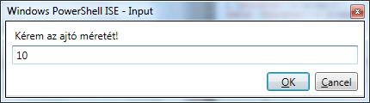
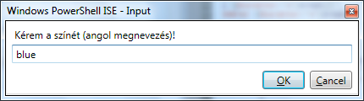

Ajtó
Készíts egy scriptet (ajto.ps1), amely kirajzol egy a felhasználó által megadott méretű és színű ajtót a képernyőre. A kirajzolásnál az első és utolsó sorban „=” karaktereket, a többi sor első és utolsó oszlopában „|” karaktereket kell használni. Az ajtó alatt jelenjen meg az Ajtó mérete: méret szöveg

Slide 74
$méret=read-host "Kérem az ajtó méretét!"
$szín=read-host "Kérem a színét (angol megnevezés)!"
for($i=1;$i -le $méret;$i++)
{
for($j=1;$j -le $méret;$j++)
{
switch ($i)
{
1 {$karakter="=";break;}
$méret {$karakter="=";break;}
default {
switch ($j)
{
1 {$karakter="|";break;}
$méret {$karakter="|";break;}
default {$karakter=" ";
}
}
}
}
write-host -nonewline $karakter -foregroundcolor $szín
}
write-host
}
write-host "Ajtó mérete: $méret"

Slide 75
Vége

